Slide 1
Муниципальное автономное дошкольное образовательное учреждение «Детский сад № 3» ТГО
Конспект НОД
для воспитанников старшего дошкольного возраста
«Где прячется здоровье»
Разработал
воспитатель первой квалификационной категории
Дудкина Н.В.

Slide 2
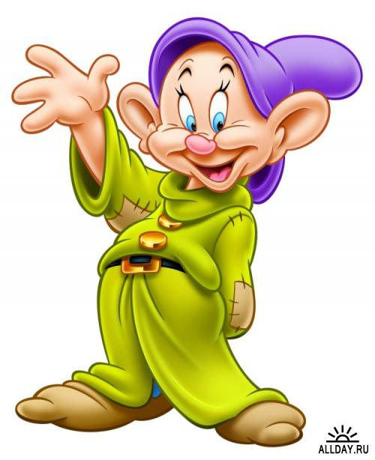
задачи: 1. Закрепить знания детей о влиянии на здоровье двигательной активности, закаливания, питания, свежего воздуха, настроения. 2. Развивать познавательный интерес, мыслительную активность, воображение. 3. Воспитывать желание быть здоровым, внимательно относиться к себе.

Slide 3
Материалы и оборудование: мяч, модель солнца, набор иллюстраций – «Продукты питания», макет дерева, телефон, стихи для словесной игры, указка.

Slide 4
Методы и приемы: познавательная деятельность с оздоровительной направленностью, дыхательные и двигательные упражнения, игра, исследовательские действия.

Slide 5
Предварительная работа: 1. Беседа с детьми о гигиене, здоровом образе жизни. 2. Рассматривание с детьми демонстрационного материала на тему: «Соблюдай личную гигиену» 3. Чтение детям художественной литературы: «Мойдодыр», «Федорино горе» (Чуковский К.И.), «Вредные советы» (Б.Заходер). 4.Выполнение физических упражнений в процессе физкультурных занятий и утренней гимнастики. 5. Выполнение дыхательных упражнений 6. Заучивание с детьми стихов о витаминах. 7. Подготовка атрибутов к занятию 8 Совместная работа с другими воспитателями, музыкальным работником.

Slide 6
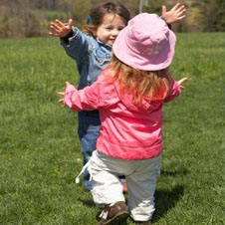

Slide 10
03

Slide 14
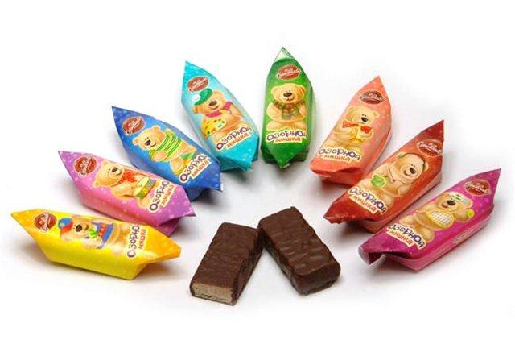

Slide 16
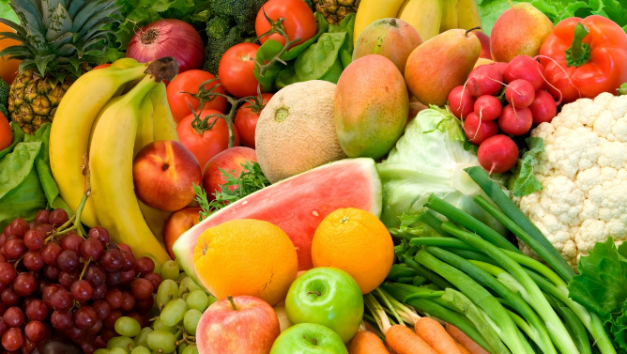

Slide 17
Гигиена

Slide 18
Свежий воздух

Slide 19
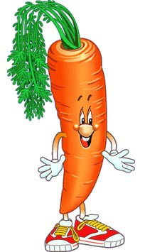

Slide 20
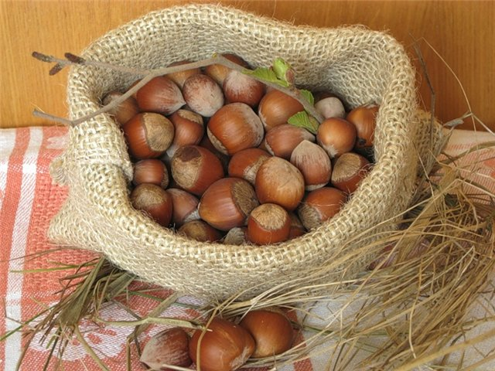
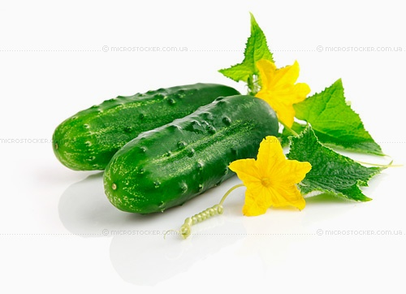
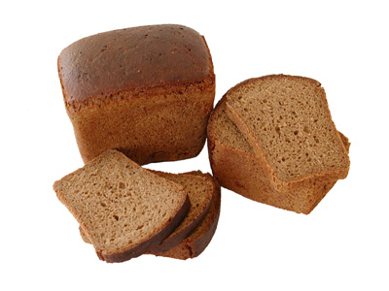

Slide 21
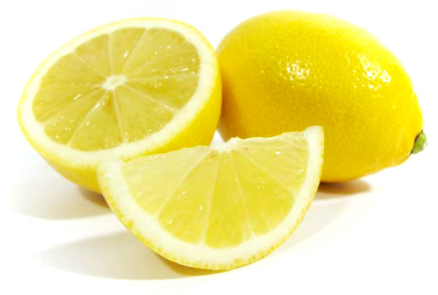

Slide 22
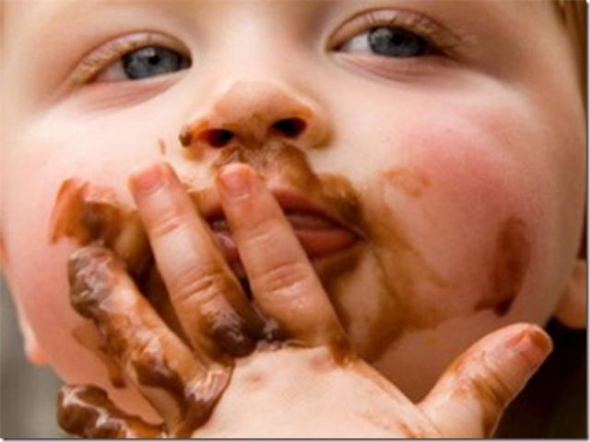

Slide 23
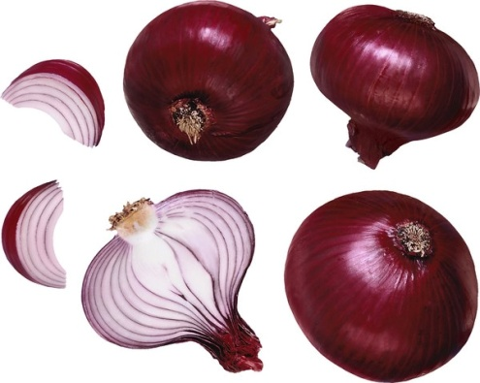
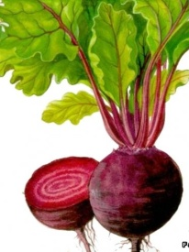

Slide 24
Витаминная еда

Slide 25
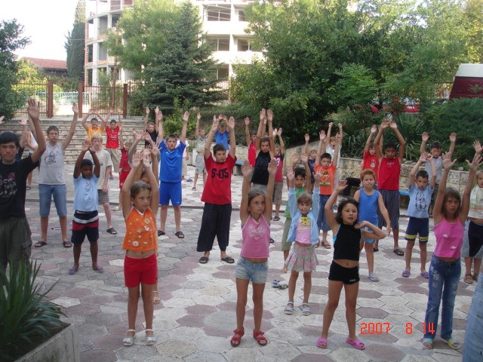

Slide 26
Физические упражнения

Slide 27
Хорошее настроение

Slide 28
Интернет – ресурсы
http://lutiksol.narod2.ru – Мультимедиа для дошколят
Каталог детских сайтов| Детская медицина| Детские писатели…. www.detskiy-mir.net/catalog/1/

